Slide 2
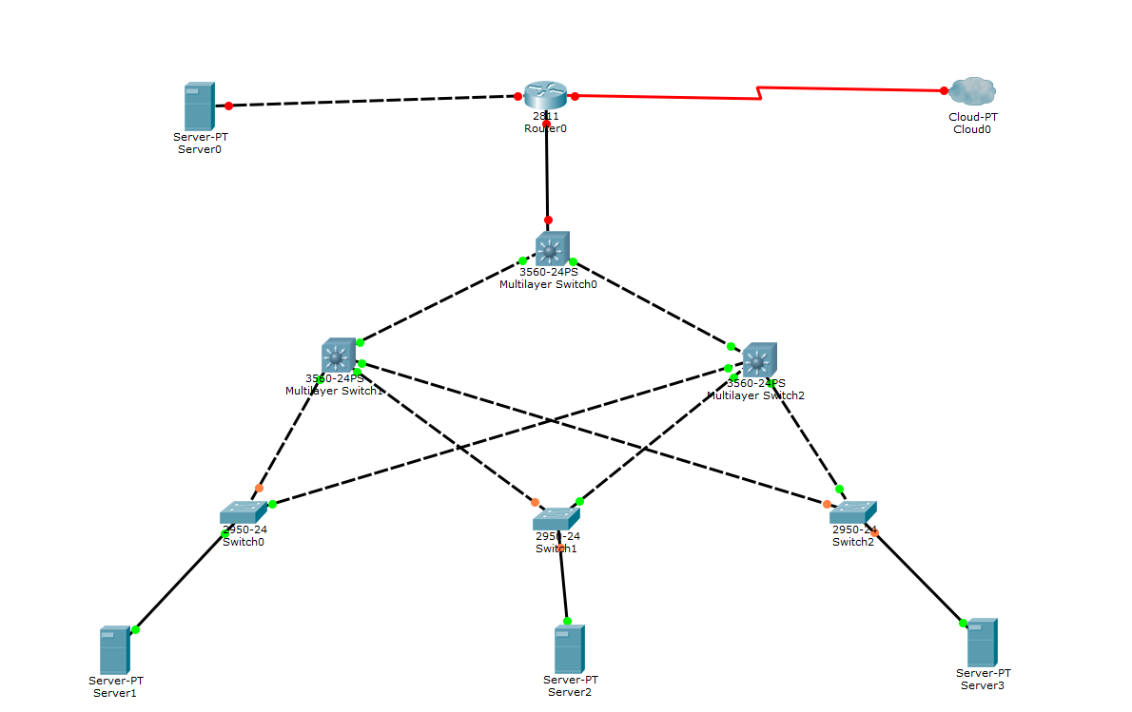
기본설정
기본적으로 ip를 다 넣어줘야
하는데 L3스위치는 ‘ip routing’ 을 해주고 ip를 넣어야함.
ex) L3SW1(config) ip routing
ssh설정을 하여 ssh로 접속할 수 있게 만듬.
ex) username admin privilage 15 password admin
line vty 0 4 transport input ssh login local

Slide 3
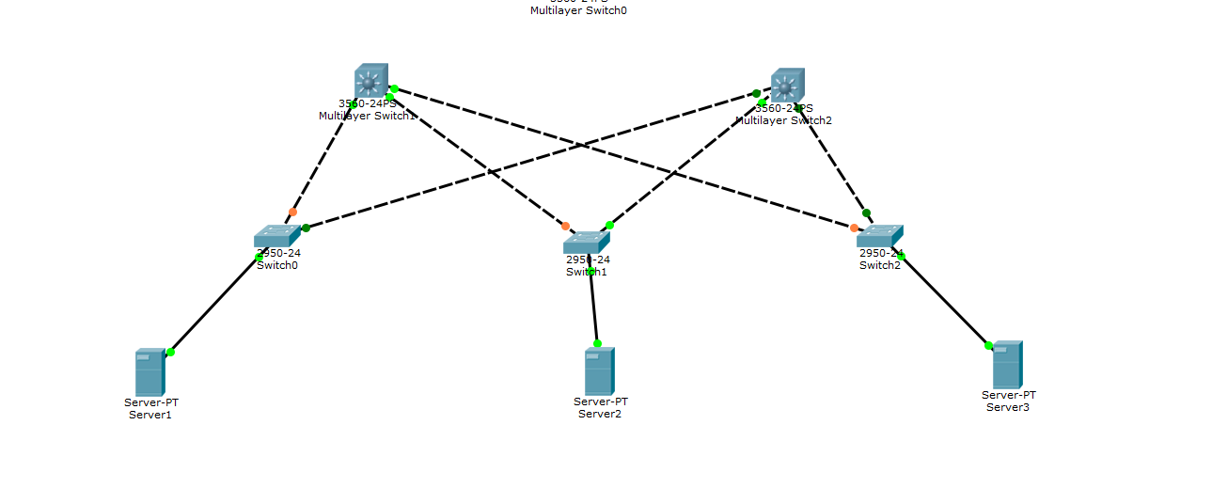
게이트웨이 이중화 (HSRP)
HSRP는 CISCO 전용 프로토콜로 두개의 게이트웨이를 두어 한쪽은 대기상태로 만들어 사용하는 게이트웨이의 포트에 문제가 생겼을 경우 대기상태의 게이트웨이가 활성화된다.
사용명령어: stanby, track, privilage

Slide 4
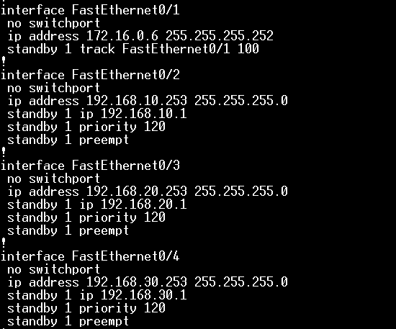
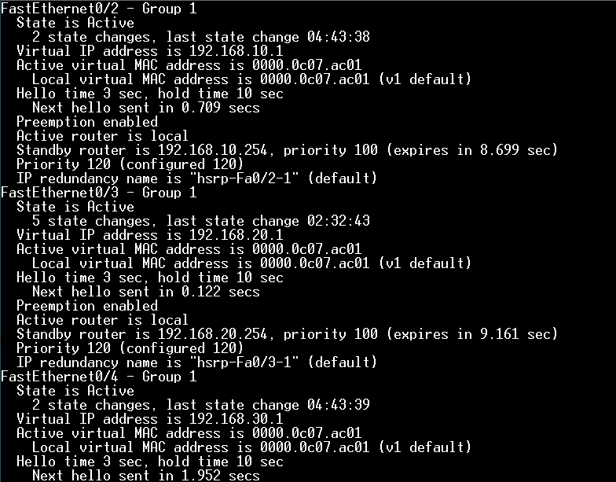
HSRP 의 기본 설정
1번 스위치를 active 상태로 만들기 위하여 pri 값을 높게 설정해주었다.
SW1 의 Stanby 상태

Slide 5
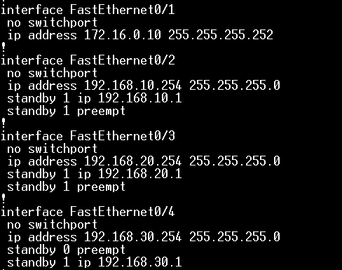
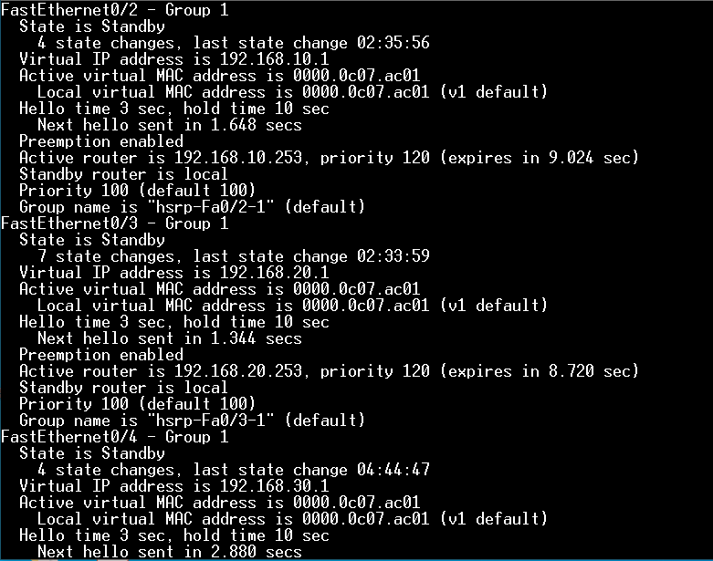
SW2의 HSRP 설정
Stanby 상태로 만들기 위하여 pri값을 건들지 않고 진행했다
SW2의 Stanby 상태

Slide 6

Track 설정
Active가 되도록 설정해놓은 스위치에 연결 끊김 문제가 생겼을 때 Stanby 상태인 스위치가 동작하도록 설정하는 것.

Slide 7
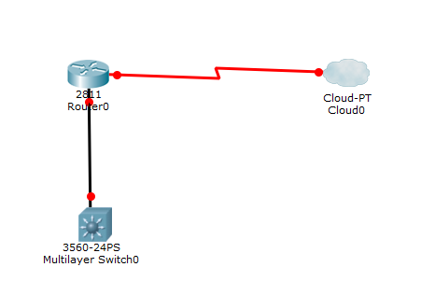
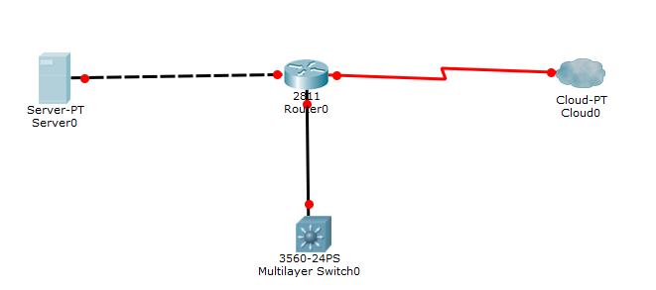
NAT 설정, 포트포워딩 설정
NAT를 이용하는 이유는 대개 사설 네트워크에 속한 여러 개의 호스트가 하나의 공인 IP 주소를 사용하여 인터넷에 접속하기위해 사용한다.
포트 포워딩은 외부 아이피 : 포트번호와 내부 아이피 : 포트번호를 연결해주는 기능이다.
NAT
포트포워딩

Slide 8
ACL생성
access-list 10 permit 192.168.10.0 0.0.0.255
access-list 10 permit 192.168.20.0 0.0.0.255
access-list 10 permit 192.168.30.0 0.0.0.255
nat설정
ip nat inside source list 10 int f0/0 overload
포트포워딩 설정
# DNS 포트포워드
ip nat inside source static tcp 172.16.1.2 53 int f0/0 53
ip nat inside source static udp 172.16.1.2 53 int f0/0 53
# NTP 시간정보 수신을 위한 포트포워드
ip nat inside source static udp 172.16.1.2 123 int f0/0 eq 123
# NGINX를 위한 HTTP 포트포워드
ip nat inside source static tcp 172.16.1.2 80 int f0/0 eq www

